Slide 1
Сохранение архивных документов при чрезвычайных ситуациях
О.С. Фролова, Н.М. Грефнер
Идея: В.И. Иванов

Slide 2
Виды чрезвычайных ситуаций
Природные: землетрясение, извержение вулкана, падение метеорита, проседание почвы в результате карстовых явлений, наводнение, ураган.
Антропогенные: пожар, аварии на транспорте, обрушение здания, авария.водопровода, теплоцентрали, канализации

Slide 3
Повреждение документов в результате чрезвычайных ситуаций
Повреждение огнем при пожаре.
Намокание в результате урагана, наводнения, тушения пожара, аварии водопровода, канализации, теплоцентрали.

Slide 4
Предупреждение чрезвычайных ситуаций и минимизация ущерба
Содержание здания архивохранилища в надлежащем состоянии.
Составление плана реагирования в условиях чрезвычайной ситуации.
Распределение обязанностей сотрудников в условиях чрезвычайной ситуации.
Составление инструкций для каждого сотрудника.
Подготовка материалов и оборудования для эффективного реагирования в условиях чрезвычайной ситуации.
Проведение учений по реагированию в условиях чрезвычайной ситуации.

Slide 5
Вода – наиболее опасный повреждающий фактор
Бумага адсорбирует 60-80% воды от своего первоначального веса.
Разбухание бумаги приводит к деформации документа.
Мелованная бумага при намокании может слипаться.
Растекание неводостойких чернил и красок приводит к потере содержания документа.
Повышение влажности в помещении может привести к развитию плесневых грибов.

Slide 6
При пожаре в БАН
Огнем было уничтожено 298961 издание.
Пострадало от воды и повышенной влажности 3,5 млн. изданий.
Под угрозой повреждения биологическими агентами вследствие высокой влажности оказалось 8,1 млн. изданий.

Slide 7
Приоритеты спасения документов
Уникальные документы.
Рукописные документы, документы с неводостойким текстом или изображением.
Изоматериалы.
Картографические материалы.
Газеты и журналы:
Газеты до 18 века включительно
Журналы до 19 века включительно

Slide 8
Приоритеты спасения документов
6. Микроформы.
7. Документы основного фонда:
на мелованной бумаге
на окрашенной неводостойкой бумаге
с пометками, сделанными неводостойкими чернилами
8. Каталог.
9. Документы основного фонда.

Slide 9
Оборудование для ликвидации чрезвычайной ситуации
Морозильная камера (договор с предприятием, имеющим холодильные установки).
Портативный генератор элетроэнергии.
Тележки для документов.
Осушители воздуха.
Строительные фены.
Пожаробезопасные удлинительные провода.
Вентиляторы.
Переносные фонари.
Водяной насос.
Складные ящики
Складные или запасные столы

Slide 10
Материалы для ликвидации чрезвычайной ситуации
Запас биоцида.
Фильтровальная бумага.
Полиэтилен.
Марля.
Бумажные полотенца.
Крафт-бумага.
Толстые пластиковые листы.
Газеты.
Ветошь.
Ножницы.
Веревки.
Маркеры.

Slide 11
Материалы для ликвидации чрезвычайной ситуации
Готовые бланки для записи.
Губки.
Швабры.
Ведра.
Контейнеры для мусора.
Халаты разных размеров.
Перчатки разных размеров.
Резиновые сапоги разных размеров.
Передники.
Защитные очки.
Пакеты первой помощи.
Наличные деньги.

Slide 12
Методы сушки документов

Slide 13
Замораживание намокших документов позволяет выиграть время

Slide 14
Конвективная сушка тонких документов

Slide 15
Конвективная сушка переплетенных документов

Slide 16
Конвективная сушка

Slide 17
Конвективная сушка с помощью фена

Slide 18
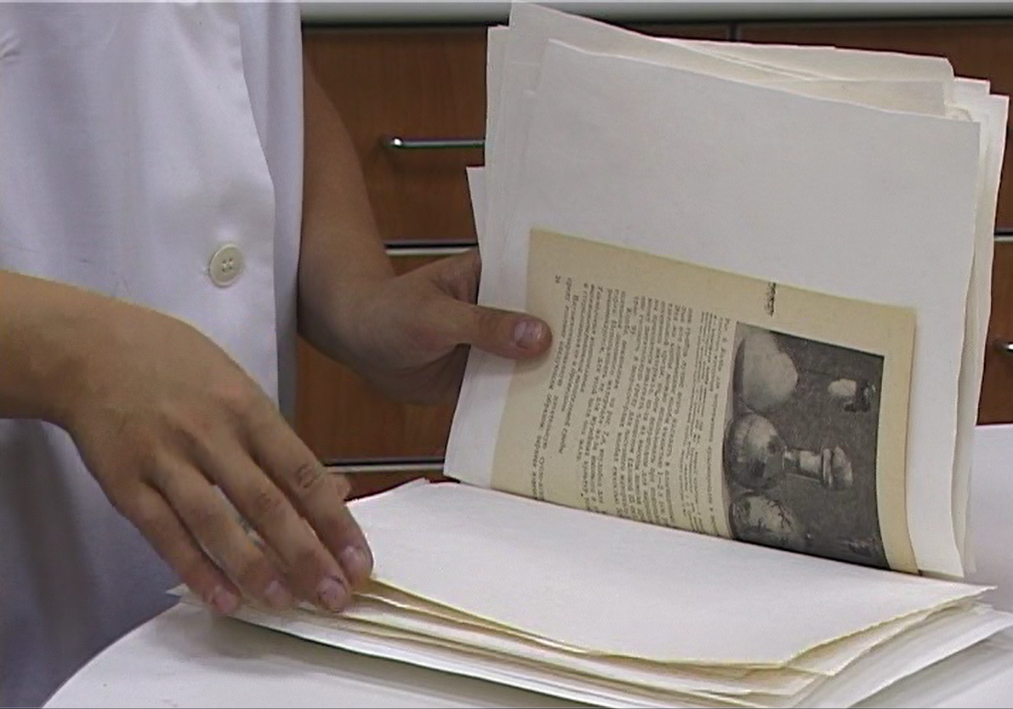
Диффузионная сушка

Slide 19
Диффузионная сушка с помощью утюга

Slide 20
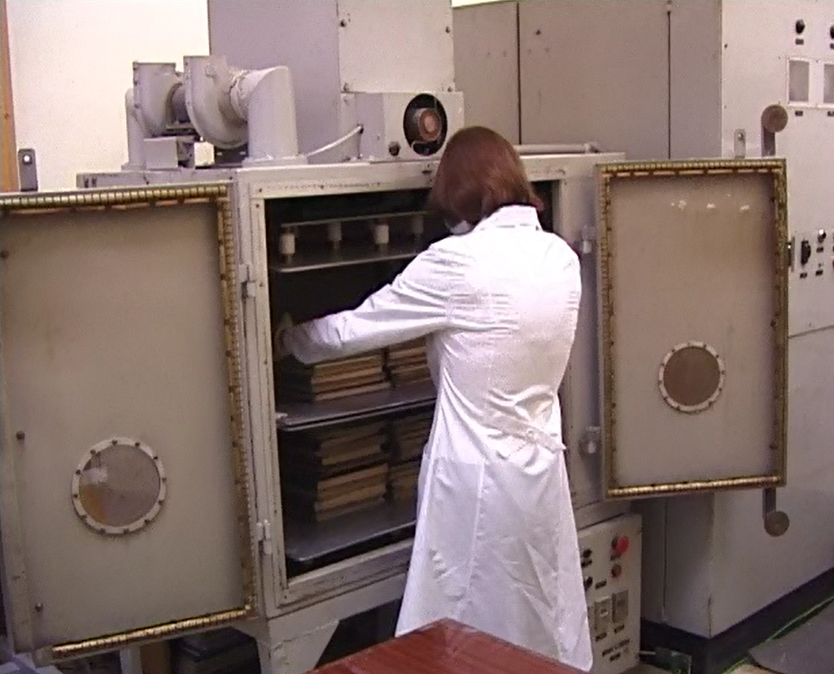
Сушка токами высокой частоты

Slide 21
Сушка документов на мелованной бумаге

Slide 22
Сушка инкапсулированных документов

Slide 23
Сушка документов на других носителях

Slide 24
Использованные материалы
Библиотеки и архивы в экстремальных ситуациях. Сборник материалов международного обучающего семинара. СПб. Изд-во «Нотабене».1996. 126 с.
Планирование действий на случай бедствия в вашей библиотеке. Методическое руководство. СПб., 2000. 32 с.
Ликвидация чрезвычайных ситуаций. Видеофильм. Федеральный центр консервации библиотечных фондов РНБ. СПб., 2006.
Управление рисками чрезвычайных ситуаций в музеях. UNESCO. 2009. 48 c.

